Slide 1
Indagine conoscitiva sulle prospettive di attuazione e di adeguamento della Strategia Energetica Nazionale al Piano Nazionale Energia e Clima per il 2030 X Commissione Attività Produttive – Camera dei Deputati Audizione di Federchimica-Assogasliquidi Roma, 27 marzo 2019
Dott. Francesco Franchi
Presidente Federchimica-Assogasliquidi

Slide 2
Federchimica-Assogasliquidi
Federchimica-Federchimica-Assogasliquidi è l’Associazione nazionale delle Imprese produttrici, importatrici, e distributrici di GPL e GNL per uso combustione ed autotrazione.
Aderiscono all’Associazione anche imprese operanti in attività collegate ai suddetti settori, quali:
costruzione di apparecchi e recipienti per l’utilizzo del prodotto;
costruzione di mezzi di trasporto;
progettazione, costruzione e manutenzione impianti per la movimentazione;
manutenzione e riqualifica di recipienti fissi e mobili per lo stoccaggio ed il trasporto;
attività di servizio inerenti l’ambiente e la sicurezza;
attività di trasporto.

Slide 3
Federchimica-Assogasliquidi Gli impatti diretti, indiretti ed indotti in Italia
Federchimica-Assogasliquidi ha commissionato uno studio alla società Ernst&Young per la valutazione degli impatti socio-economici diretti, indiretti ed indotti generati dal settore del GPL nel 2017 con l’obiettivo di quantificare il contributo di quest’ultimo al territorio italiano.
COMBUSTIONE
AUTOTRAZIONE
1.652 tonnellate*
1.615 tonnellate*
20.920 posti di lavoro
6.572 posti di lavoro
1,7 mld € di valore aggiunto
361 mln € di valore aggiunto
478 mln € versati allo
107 mln € versati allo
229 mln € di accise
448 mln € di accise
* dato riferito a Dicembre 2018, fonte Ministero dello Sviluppo Economico, rielaborazione Federchimica-Assogasliquidi

Slide 4
GPL Autotrazione
I numeri
49
84
5
2.309.020 auto a GPL*
459
481
368
4.139 impianti distribuzione**
472
37
320
205
1.615 tonnellate***
86
133
386
33
276
314
47
83
110
191
* dato aggiornato a Dicembre 2017, fonte ACI, rielaborazione Federchimica-Assogasliquidi
** dato aggiornato a Febbraio 2019, fonte Ecomotori, rielaborazione Federchimica-Assogasliquidi
*** dato aggiornato a Dicembre 2018, fonte Ministero dello Sviluppo Economico, rielaborazione Federchimica-Assogasliquidi

Slide 5
Osservazioni al PNIEC
Settore Trasporti GPL
Si richiede che le politiche alla base del Piano nazionale Energia e Clima vengano delineate sulla base dei seguenti principi:
Neutralità tecnologica, progettando una mobilità sostenibile sulla base di un approccio olistico, che tenga conto delle opzioni disponibili, dell’evoluzione tecnologica, dell’efficienza e dell’efficacia delle varie soluzioni tecnologiche, nei diversi contesti di mobilità, per il raggiungimento dei target di decarbonizzazione e per il miglioramento delle condizioni ambientali locali legate alla qualità dell’aria;
Life Cycle Assessment (LCA), al fine di garantire la reale efficacia delle soluzioni prospettate rispetto all’obiettivo di decarbonizzazione è fondamentale che le emissioni di CO₂ addebitate ad un veicolo vengano conteggiate sull’intero ciclo di vita (e non solo “a bocca di motore”);
Premialità per i carburanti gassosi (GPL e CNG), quali soluzioni che si pongono come già pronte e disponibili – grazie ad investimenti puramente privati - per la gestione della complessa fase di transizione verso soluzioni che necessitano di tempi lunghi di maturazione. Va sottolineato che nel settore della mobilità a gas l’industria italiana rappresenta un eccellenza a livello mondiale, configurandosi come un patrimonio da tutelare

Slide 6
Osservazioni al PNIEC Settore Trasporti GPL
Con particolare riferimento alla mobilità leggera particolarmente positiva risulta la misura indicata nel Piano relativa alla possibilità di introduzione di contributi pubblici per interventi di retrofit per i veicoli a combustione interna, per i quali il GPL si pone come carburante di eccellenza. In relazione alla misura del retrofit, occorre sottolineare la duplice valenza degli interventi:
Ambientale: i dati relativi al parco circolante italiano mostrano come i veicoli con alimentazione benzina, oggetto della misura di retrofit, ricadano per il 78% nelle classi più inquinanti (da euro 0 a euro 4, ovvero con almeno 11 anni di età) per un totale di 14 milioni di autovetture. Convertire anche solo il 50% di questi veicoli a GPL garantirebbe un risparmio di circa 1,3 milioni tonnellate/anno di CO₂ e di circa 1.000 tonnellate/anno di NO_{x} (come noto precursore della formazione di polveri sottili), contribuendo in maniera significativa al processo di decarbonizzazione del settore dei trasporti ed al miglioramento della qualità dell’aria;
Sociale: l’operazione di conversione del veicolo risulta essere di importi molto contenuti ed accessibili a tutti i proprietari di veicoli, offrendo la possibilità a qualsiasi consumatore di poter contribuire al processo di riduzione dell’impronta di carbonio del settore dei trasporti migliorando, contemporaneamente, la qualità dell’aria a livello locale.
fonte ACI, ISPRA, rielaborazione Federchimica-Assogasliquidi

Slide 7
Osservazioni al PNIEC Settore Trasporti GPL
Trend negativo mercato auto
L’andamento degli ultimi 10 anni del mercato auto GPL è confermato anche nei primi mesi del
2019 dove, comparando i dati relativi al mese di febbraio con quelli dello stesso mese del 2018, si registra una variazione negativa nelle immatricolazioni Diesel pari a -22,6% e di quelle a Gas pari a -16,7%, con un aumento delle immatricolazioni benzina del 29,3%, ibride del 42,7% ed elettriche del 1,6%. Contestualmente sotto il profilo delle emissioni va rilevato che la CO₂ media ponderata delle nuove immatricolazioni in febbraio è salita di quasi 10 punti, raggiungendo i 122,2 g/km rispetto ai 112,7 del febbraio 2018, seguendo e aggravando un trend in atto già da diversi mesi.
E’ necessario adottare misure che invertano tale tendenza negativa, riconoscendo al gas (GPL e GNL) il proprio ruolo fondamentale nel contenimento delle emissioni di CO₂ e nella considerevole riduzione delle emissioni di polveri ed altri inquinanti atmosferici.
fonte Unrae, rielaborazione Federchimica-Assogasliquidi

Slide 8
Osservazioni al PNIEC Settore Trasporti GPL
Per garantire il raggiungimento di tali obiettivi è necessario che si proceda – a nostro avviso – attraverso:
misure di promozione per l’acquisto di veicoli a gas e per la conversione a gas del parco auto circolante;
stabilità del quadro fiscale in materia di accise;
misure di premialità in materia di tassa automobilistica per i veicoli alimentati a carburanti gassosi;
accesso alle ZTL e conferma dall’esclusione dai blocchi del traffico per i veicoli alimentati a carburanti gassosi;
semplificazione delle procedure di sostituzione dei serbatoi dei veicoli a GPL, al fine di garantire al consumatore finale una soluzione di continuità nell’utilizzo del veicolo;
estendere anche al GPL quanto previsto dall’art. 18 comma 10 del D.lgs. 257/16 (c.d. DAFI), in merito all’obbligo previsto per le pubbliche amministrazioni nazionali, regionali e locali (nonché i gestori di servizi di pubblica utilità), di sostituire una percentuale della propria flotta con veicoli ambientalmente più performanti al momento del rinnovo del parco mezzi. La misura si ritiene fondamentale soprattutto in considerazione del contributo che il GPL potrà fornire per la riduzione dell’impatto ambientale e dell’impronta di carbonio del settore del trasporto leggero, anche in virtù dell’aumento previsto nel PNIEC delle suddette percentuale di obbligo previste dalla DAFI;

Slide 9
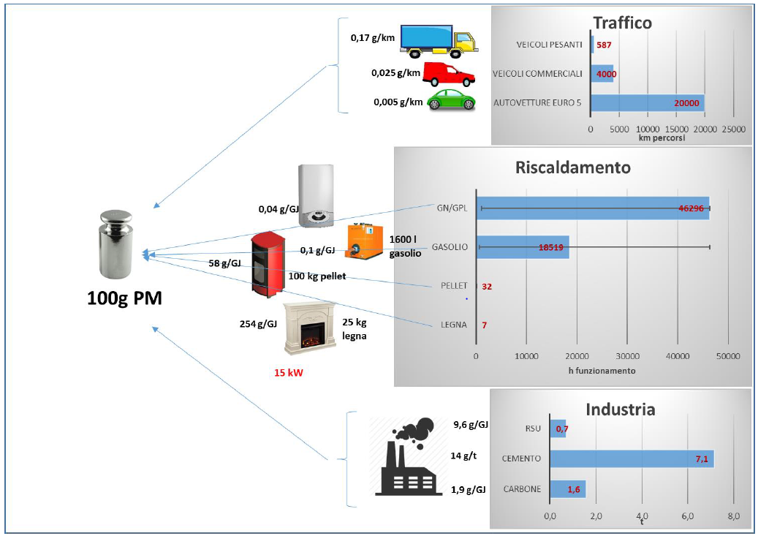
Osservazioni al PNIEC
Settore Termico
Il ruolo del gas è fondamentale per traguardare gli obiettivi della riduzione dell’inquinamento atmosferico e nel contempo contenere le emissioni di CO_{2.}
Nell’infografica riportata, si può infatti vedere come per produrre 100 grammi di particolato (PM) siano necessarie più di 46.000 ore di funzionamento di una caldaia a gas (metano o GPL), mentre
ne servano solamente 32 per una stufa a pellet ed addirittura 7 per una a legna. Comparando i diversi fattori di emissione tra i diversi settori di utilizzo, si evince come le emissioni a seguito del funzionamento per 7 ore di una caldaia a legna – o 32 a pellet – equivalgano a 20.000 ore di funzionamento di un’ auto Euro 5.
fonte Innovhub, rielaborazione Federchimica-Assogasliquidi

Slide 10
Osservazioni al PNIEC Settore Termico
In relazione agli aspetti legati alla qualità dell’aria ed alla salute umana sin qui argomentati, riteniamo che nella definizione del Piano debba essere attentamente considerata la necessità di una rilevante revisione degli incentivi fino ad ora concessi all’acquisto degli impianti ad uso domestico alimentati a biomassa legnosa, che hanno purtroppo promosso la diffusione di impianti ad uso domestico altamente emissivi.
La revisione degli incentivi si pone in linea anche con i primi interventi già indicati nell’Accordo tra il Ministero dell’Ambiente e le Regioni del Bacino Padano, oltre che risultare congruente con le risultanze dei numerosi studi scientifici prodotti da numerosi Enti ed Istituti pubblici che mostrano come il settore del riscaldamento domestico legato all’utilizzo di combustibili solidi sia il più impattante riguardo al tema della qualità dell’aria.
Occorre quindi giungere ad un contenimento dei volumi di biomassa solida utilizzata nel settore termico/domestico (e non prevedere una costanza dei volumi di consumo), anche in considerazione del fatto che l’eventuale sostituzione di impianti obsoleti con impianti di alta gamma dovrebbe comportare di conseguenza una migliore efficienza energetica degli stessi.

Slide 11
Osservazioni al PNIEC Settore Termico
Deve essere garantita quindi un’inversione delle scelte fino ad ora adottate, attraverso le misure di seguito indicate:
Revisione sostanziale degli attuali strumenti di incentivazione (Conto Termico e detrazioni fiscali) che, attualmente sovvenzionano in modo rilevante l’acquisto di caldaie e stufe con emissioni di polveri e di benzoapirene elevati. In particolare, lo strumento del “Conto termico” dovrebbe essere al più presto rivisto inserendo nella Tabella 15 allegata al DM 16.02.16 i limiti emissivi relativi a NO_{X} e rivedendo i valori degli altri inquinanti per prevedere la possibilità di accedere agli incentivi per gli impianti classificati almeno in classe 4 (ai sensi del DM 186/17).
Inoltre, non risulta ancora emanato il provvedimento attuativo di cui alla Legge di Bilancio per il 2018 (L. 205/17) con il quale dovevano essere definiti i requisiti tecnici che devono soddisfare gli interventi che beneficiano delle agevolazioni in termini di detrazioni fiscali per l’acquisto e la posa in opera degli impianti di riscaldamento alimentati a biomassa: è quindi necessario giungere quanto prima all’adozione del provvedimento nel quale dovrebbe essere previsto che le detrazioni fiscali per gli impianti di riscaldamento alimentati a biomassa vengano concesse solo per gli impianti con classe emissiva pari a 5 di cui al recente DM 7.11.17, n° 186;

Slide 12
Osservazioni al PNIEC Settore Termico
Introduzione di specifici divieti o limitazioni di installazione dei suddetti impianti a biomassa solida (legna e pellet), soprattutto quando sono disponibili sistemi di riscaldamento alimentati a combustibili gassosi che non presentano problematiche connesse alla qualità dell’aria;
Previsione anche per gli impianti a biomassa (anche con potenza inferiore ai 5 Kw) di appositi controlli di manutenzione e di efficienza con cadenza almeno annuale, nonché la registrazione dei dati relativi ai controlli stessi ed al quantitativo di prodotto utilizzato nell’ambito del catasto degli impianti termici: ciò proprio al fine di controllare e monitorare le emissioni derivanti dall’impiego degli impianti di riscaldamento alimentati a biomassa.
Preme sottolineare, in ultimo, come le misure incentivanti sul prodotto ad oggi in vigore premino un mercato a vocazione principalmente estera, in considerazione del fatto che oltre l’85% dei volumi di pellet consumati in Italia (pari a 3,5 milioni di tonnellate circa che posizionano l’Italia al primo posto al mondo per consumi nel settore riscaldamento domestico) sono importati.
fonte Studio Bioenergy Europe, anno 2017, rielaborazione Federchimica-Assogasliquidi

Slide 13
Osservazioni al PNIEC
POLITICHE DI CONTRASTO ALLA POVERTÀ ENERGETICA E SUSSIDI
Federchimica-Assogasliquidi ritiene positivo e coerente che nel PNIEC la misura vigente della riduzione del prezzo del GPL impiegato per il riscaldamento in aree geograficamente o climaticamente svantaggiate (zone montane, Sardegna, isole minori) sia stata considerata tra le azioni volte a sviluppare una vera politica di contrasto alla povertà energetica delle famiglie.
Coerentemente a quanto sopra, riteniamo che il PNIEC debba essere rivisto inserendo la misura della riduzione di costo applicabile al GPL distribuito nelle zone montane, nella Sardegna e nelle isole minori tra i sussidi ambientalmente favorevoli – come già previsto nel “Catalogo dei Sussidi Ambientalmente Dannosi e dei Sussidi Ambientalmente Favorevoli” redatto dal Ministero dell’Ambiente – confermandone la natura di misura di contrasto alla povertà energetica.

Slide 14
Osservazioni al PNIEC
Semplificazione degli adempimenti amministrativi ed adeguamento delle normative alle innovazioni tecnologiche
Nel corso della conversione in legge del D.L. Semplificazioni era stato proposto ed approvato dalla competente Commissione parlamentare del Senato uno specifico intervento normativo volto a garantire alle Imprese di utilizzare le migliori e più moderne tecnologie di indagine e controllo dei serbatoi di GPL, nello specifico la tecnica di controllo con le emissioni acustiche anche per i serbatoi sopra i 13 m³ di capacità.
Si tratta di un intervento normativo dalle positive ricadute anche di natura ambientale e in termini di rafforzamento della sicurezza, consentendo – così - al nostro Paese di adeguare la normativa nazionale agli standard tecnici europei di riferimento.
Pertanto, in considerazione dei benefici suddetti e dell’importanza strategica della metodica utilizzata la norma proposta era volta a garantire che la metodica di controllo sopra descritta potesse essere applicata in modo standardizzato anche ai serbatoi di GPL interrati di capacità superiore a 13 m³. Purtroppo, per alcune problematiche connesse alla promulgazione della legge di conversione in legge del D.L. Semplificazioni, non è stato possibile giungere alla definitiva approvazione della norma.
Risulta pertanto essenziale, proprio al fine di rispondere alle esigenze non solo delle Imprese ma di tutto il Paese di poter far affidamento su procedure semplificate ed in linea con le migliori tecnologie disponibili.

Slide 15
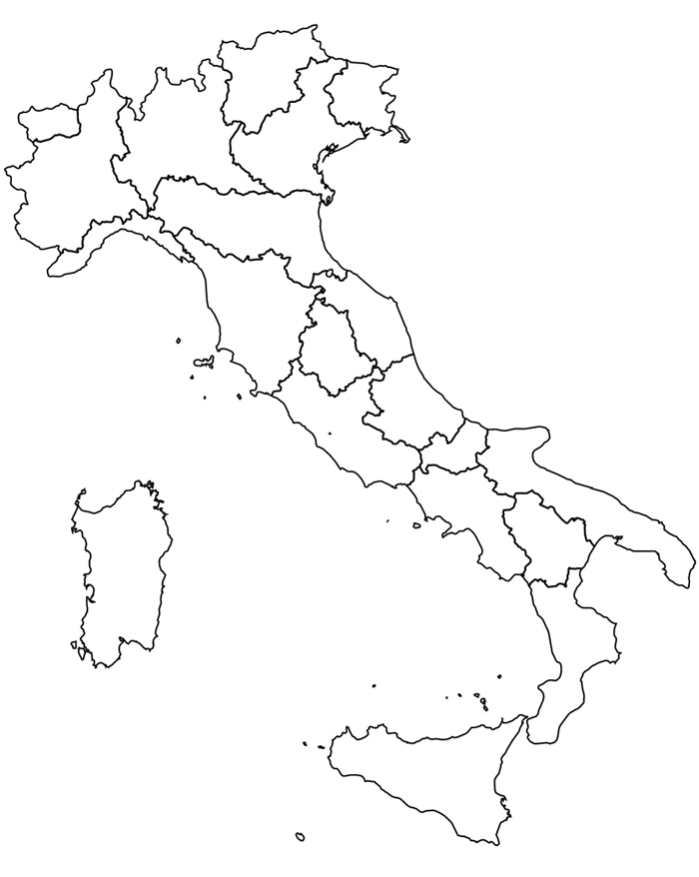
GNL
Infrastruttura
rigassificatori
distributori GNL-GNL
distributori GNL-GNC
utenze off-grid
reti canalizzate
fonte Ref-e, Staffetta Quotidiana, rielaborazione Federchimica-Assogasliquidi

Slide 16
Località | Società | Stato procedure autorizzative | Capacità stoccaggio (m³) | Punti di carico per autocisterne | Punti di carico per vagoni-cisterna | Punti di carico bettoline o navi cisterna
Porto Marghera | Venice LNG | Procedura autorizzativa in corso | 32.000 | 5 | - | 1
Oristano | Higas S.r.l. | In costruzione | 9.000 | 2 | - | 1
Livorno | Livorno LNG Terminal (Newco Costiero Gas Livorno S.p.A./ Neri S.p.A./ SIGL-Vulcangas) | Procedura autorizzativa in corso | 9.000 | 2 | 2 | 1
Ravenna | Depositi Italiani GNL ( Jv PIR – Edison) | In costruzione | 20.000 | 6 | - | 1
Oristano | IVI Petrolifera S.p.A. | Procedura autorizzativa in corso | 9.000 | 2 | - | 1
Oristano | Edison S.p.A. | Autorizzato | 10.000 | 4 | - | 1
Cagliari | ISGAS ENERGIT Multiutilities S.p.A. | Procedura autorizzativa in corso | 22.000 | 2 | - | 1
Porto Torres | Consorzio industriale provinciale Sassari | Procedura autorizzativa in corso | 10.000 | 1 | - | 1
Napoli | Autorità di Sistema Portuale del Mar Tirreno Centrale | Attivata e conclusa la procedura di evidenza pubblica per soggetti interessati a realizzare deposito costiero | 10.000 – 20.000 | 2 | - | 1

Slide 17
Osservazioni al PNIEC Settore GNL
Settore GNL
Federchimica-Assogasliquidi ritiene positivo il ruolo attribuito dal documento allo sviluppo del GNL.
Grande impulso è stato dato al mercato della distribuzione con le recenti norme contenute nel D. Lgs. 257/16 (di recepimento della direttiva DAFI) anche dal punto di vista della semplificazione degli itera amministrativi per tutti i suoi canali di impiego (trasporto stradale pesante, trasporto marittimo, reti isolate e usi industriali), dalle guide tecniche adottate dal Corpo Nazionale dei VVF in materia di impianti di distribuzione carburanti e utenze off-grid, nonché per le infrastrutture di Small Scale LNG, alla cui definizione Federchimica-Assogasliquidi ha fornito un contributo tecnico specifico.
Al fine di favorire ulteriormente lo sviluppo del GNL nei suoi diversi utilizzi, ed in considerazione del ruolo di rilievo che riveste in merito al tema della sicurezza energetica, Federchimica-Assogasliquidi ritiene necessario che vengano intraprese le seguenti azioni (peraltro alcune già previste nel PNIEC):
Sviluppo infrastrutture nazionali, favorendo la realizzazione delle infrastrutture di approvvigionamento sul territorio nazionale, al fine di garantire la crescita omogenea della distribuzione del prodotto;
Misure per il trasporto stradale pesante, tramite la conferma degli incentivi per l’acquisto di mezzi alimentati a GNL e l’introduzione di misure di premialità per l’utilizzo di mezzi pesanti alimentati a GNL (esenzione tasse automobilistiche, riduzione pedaggi, etc...);

Slide 18
Osservazioni al PNIEC Settore GNL
Misure per il trasporto marittimo, tramite la previsione di norme di defiscalizzazione per la costruzione di depositi e/o distributori di GNL nei porti, oltre alla definizione di idonee tariffe portuali per agevolare l’utilizzo di mezzi marittimi alimentati a GNL. In ultimo si ritiene necessaria l’adozione di procedure specifiche, uniformi per tutti i porti, per il bunkeraggio a mezzo GNL e la previsione di provvedimenti premianti e di sostegno economico per le flotte navali alimentate a GNL e la realizzazione di unità navali (bettoline) adeguate ai servizi di Small Scale e per il rifornimento ship to ship;
Misure per le reti isolate a GNL, definendo un quadro regolatorio e tariffario ad hoc che tengo conto delle specificità della catena logistica del GNL e dei relativi costi di investimento;
Misure per gli usi industriali, estendendo quanto previsto nel PNIEC per il territorio della Sardegna anche all’impiego del GNL negli usi industriali off-grid a tutto il resto del continente.

Slide 19
GRAZIE PER L’ATTENZIONE

